Slide 1

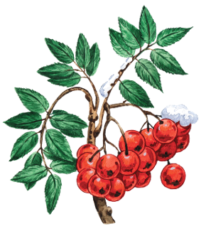

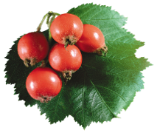
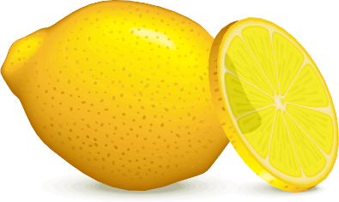
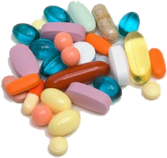
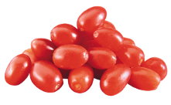

«ВИТАМИНЫ»

Slide 2

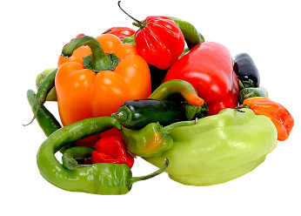
Участники проекта:
дети подготовительной группы №1
родители
воспитатели:
Шебуняева Н.В.
Имамутдинова Э.М.
Продолжительность:
долгосрочный (месяц)
Актуальность:
в рамках Российской программы
«Здоровое питание – здоровье нации»

Slide 3
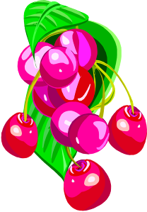

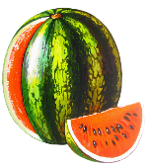
Формирование представлений у детей старшего дошкольного возраста о рациональном питании, и о пользе витаминов.
Задачи:
Познакомить детей с группами витаминов.
Формирование представлений о том, какие продукты полезные, какие вредные.
Учить добывать информацию из различных источников.
Развивать любознательность.

Slide 4

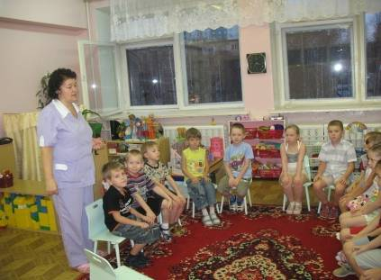
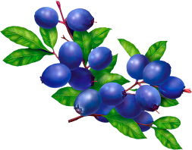
К детям приходит мед. сестра и говорит: «В городе грипп и чтобы не заболеть надо употреблять достаточное количество витаминов. Как вы думаете, что такое витамины и где они «живут»?»

Slide 5

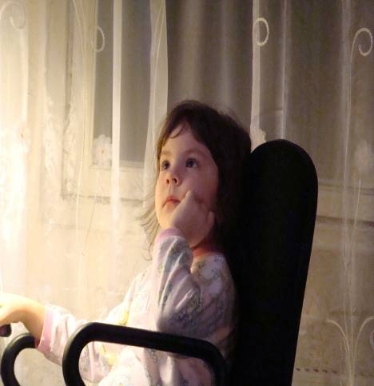
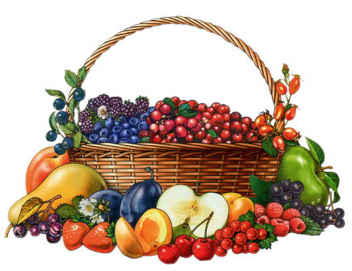
Что такое витамины?
В каких продуктах они содержаться ? Как витамины могут помочь не заболеть?

Slide 6

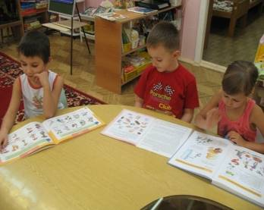
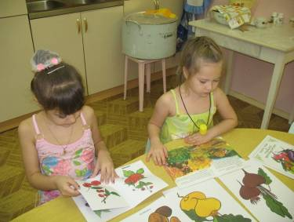
Дети ставят перед собой задачу, собрать материал…

Slide 7

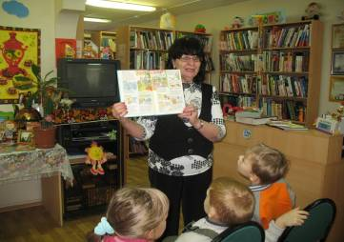
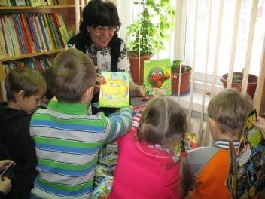

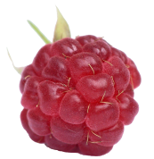

Slide 8

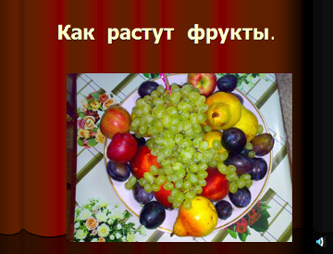
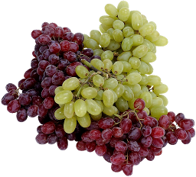
Просмотр презентаций «Витамины»

Slide 9
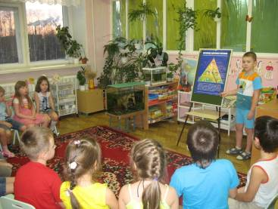
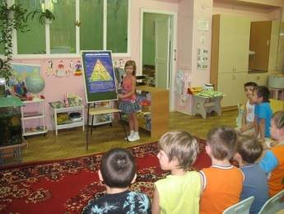
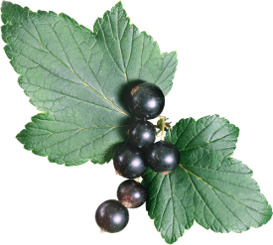
Беседа: «Пирамида здорового питания»

Slide 10
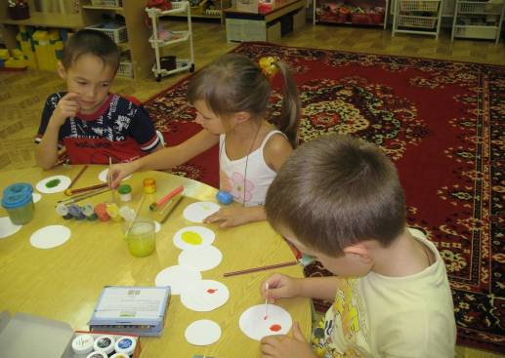
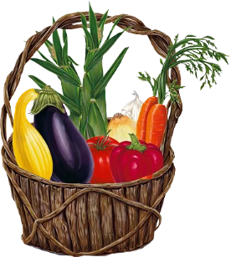
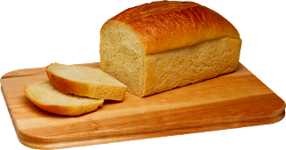

Продуктивные виды деятельности
Дети разделились на 3 группы для оформления пирамиды здоровья.
1- зеленая «Вперед»
Эта группа рисовала продукты, которые составляют основу ежедневного питания человека (хлеб, фрукты, крупы и овощи).

Slide 11
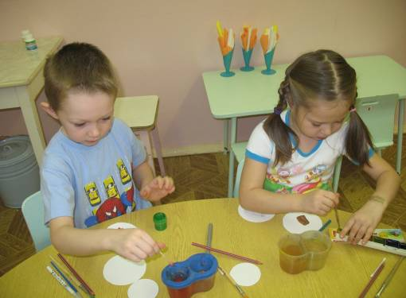
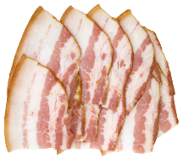
2- желтая «Осторожно»
Дети рисовали продукты, которые употребляются значительно меньше (рыба, мясо, молочные продукты).

Slide 12
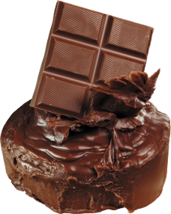
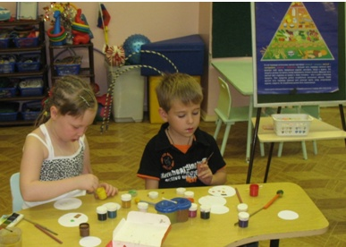
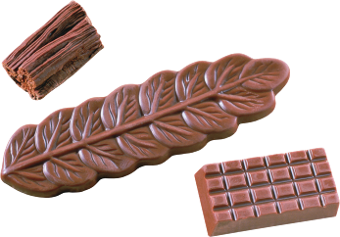
3- красный «Берегись»
Рисование продуктов, которые употребляются в ограниченном количестве (масло, сахар, кондитерские изделия, сладости).

Slide 13
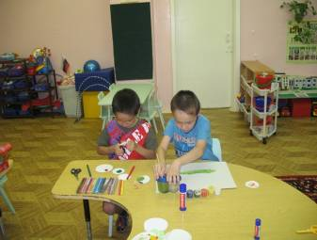
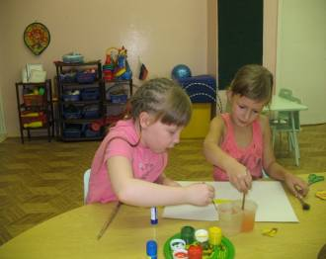
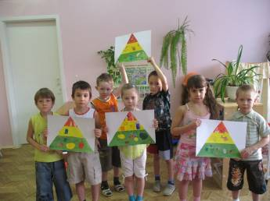
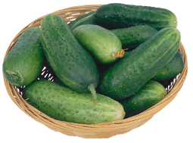

Составление пирамиды здоровья

Slide 14

Заучивание стихотворения
Ю. Тувим «Овощи»

Slide 15
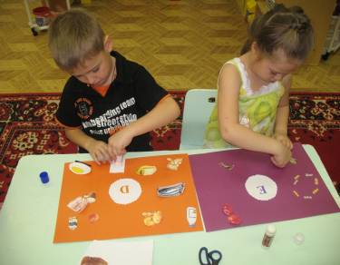
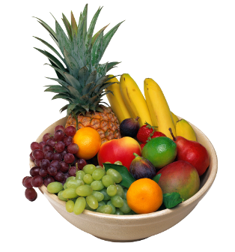
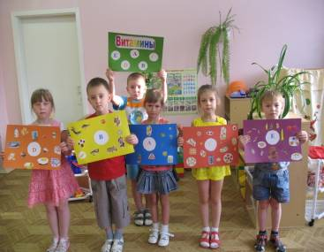
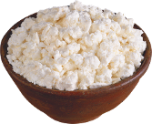
Оформление альбома «Витамины»

Slide 16
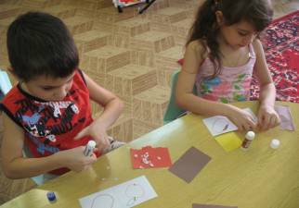
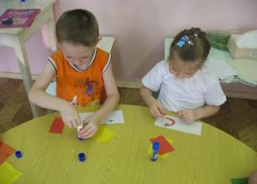
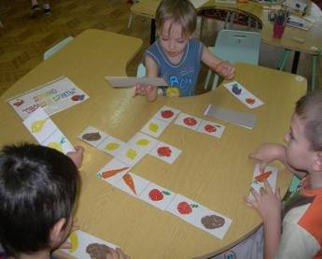
Изготовление дидактической игры домино «Овощи и фрукты»

Slide 17

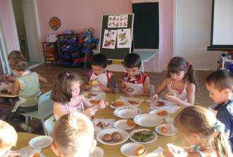
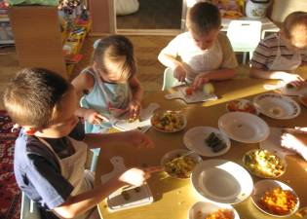
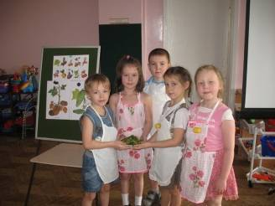
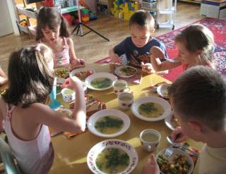
Приготовление салата «Зимний»

Slide 18
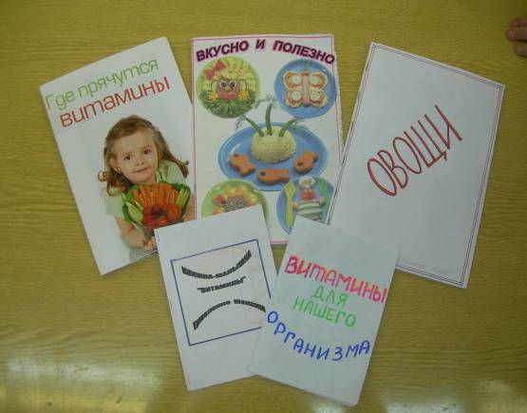
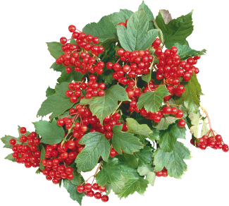
Совместная работа родителей с детьми.
Изготовление книжек-малышек.

Slide 19

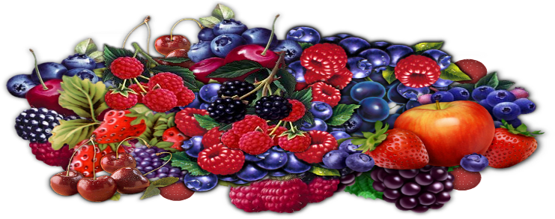
Дети узнали много интересного о пользе продуктов и содержащихся в них витаминах.
Выпустили книги «Витамины», «Пирамида здорового питания».
Изготовили игру домино «Овощи и фрукты».

Slide 20
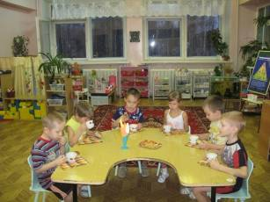
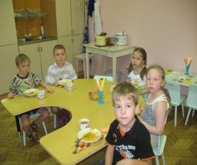



Дети стали лучше кушать приготовленные в детском саду блюда, зная о пользе витаминов содержащихся в них.

Slide 21




Презентация книжек-малышек детьми.

Slide 22



Результаты продуктивной деятельности воспитателей и детей.

Slide 23



